Slide 1

NÁZEV:VY_32_INOVACE_3.2.9.3.R05_Adresse
NÁZEV ŠKOLY: Základní škola Strančice, okres Praha - východ
AUTOR: RNDr. Ivana Řehková
TEMA: Německý jazyk
ČÍSLO PROJEKTU:
CZ.1.07/1.4.00/21.2976

Slide 2
Anotace:
Prezentace je určena k procvičení konverzace na téma- Kde bydlí… Jaká je adresa…
Žáci si procvičí rozhovory, naučí se orientovat na mapě Německa. Podle obrázků poznávají města v německy mluvících zemích.
Konverzaci je možné rozšířit- kdo navštívil město…
kdo by chtěl jet ….

Slide 3
Wo wohnst du?
Fragt und antwortet:
Wo wohnt Karin?
Sie wohnt in Berlin.
Měňte jména a města v Německu podle mapy. Ukazujte na mapě.

Slide 4
Deutschland
http://www.takemaps.com/cz/mapa_nemecka_cz.php

Slide 5
Wie ist deine Adresse?
Ukazujte na mapě ulice a odpovídejte.
Ich wohne in der Kopernikusstrasse.
http://www.a-mnichov.com/mapa

Slide 6
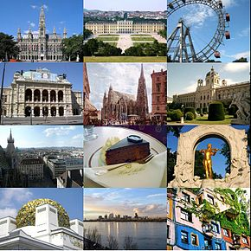
Wo wohnen sie?
Uhádnete, kde bydlí?
Margit
Wien

Slide 7
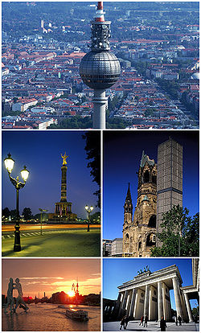
Wo wohnen sie?
Klaus
Berlin

Slide 8
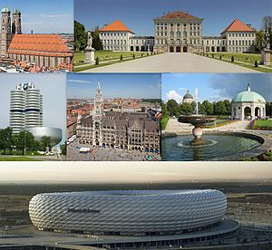
Wo wohnen sie?
Susi
Műnchen

Slide 9
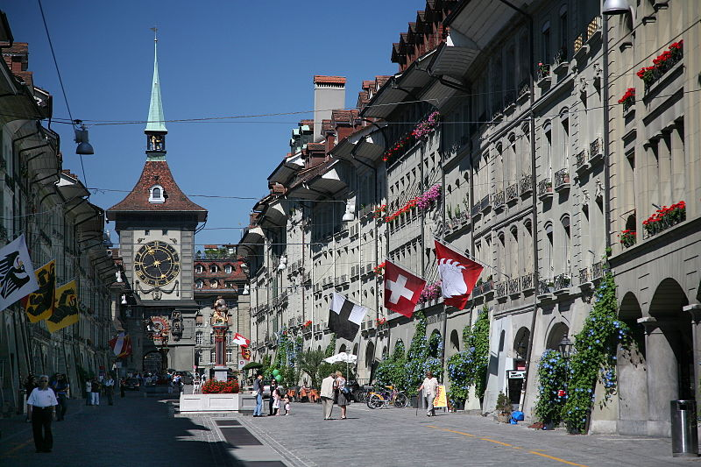

Wo wohnen sie?
Andreas
Bern

Slide 10
Citace:
Wikipedia: the free encyclopedia [online]. San Francisco (CA): Wikimedia Foundation, 2001- [cit. 2012-01-17]. Dostupné z: http://cs.wikipedia.org/wiki/Soubor:Collage_von_Wien.jpg
Wikipedia: the free encyclopedia [online]. San Francisco (CA): Wikimedia Foundation, 2001- [cit. 2012-01-17]. Dostupné z: http://cs.wikipedia.org/wiki/Soubor:Overview_Berlin.jpg
Wikipedia: the free encyclopedia [online]. San Francisco (CA): Wikimedia Foundation, 2001- [cit. 2012-01-17]. Dostupné z: http://en.wikipedia.org/wiki/File:Munchen_collage.jpg
Wikipedia: the free encyclopedia [online]. San Francisco (CA): Wikimedia Foundation, 2001- [cit. 2012-01-17]. Dostupné z: http://en.wikipedia.org/wiki/File:CH_Bern_Kramgasse.jpg

